Slide 1
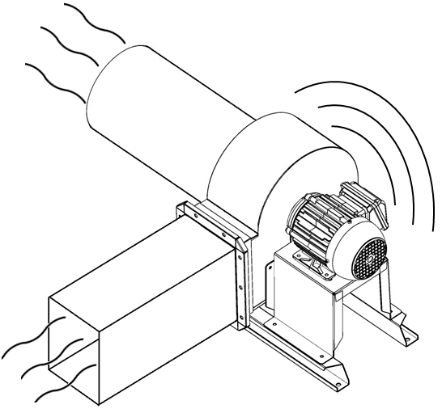
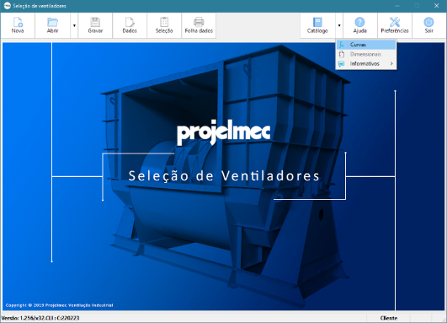
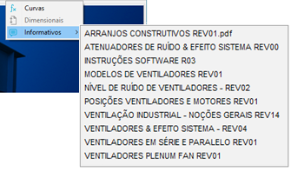
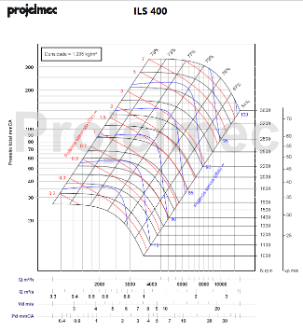
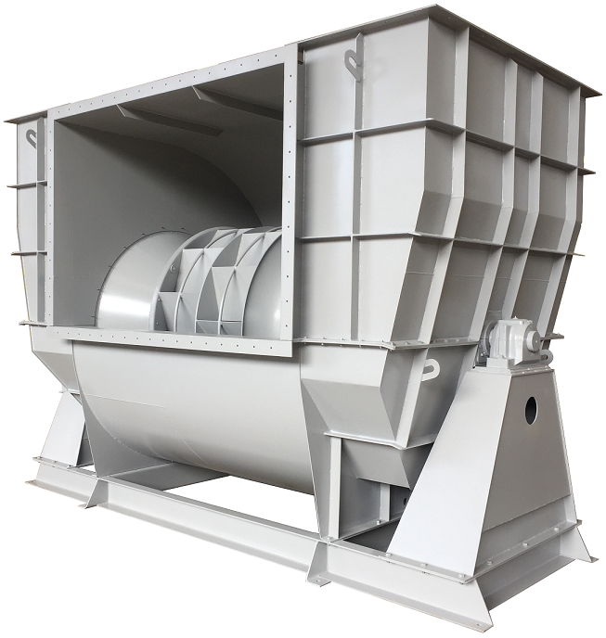

A INFLUÊNCIA DO RUÍDO DO VENTILADOR NA ACÚSTICA DO AMBIENTE
CLAUDIO SCHOELER

Slide 2
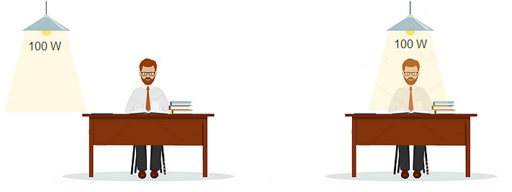

PRESSÃO SONORA x POTÊNCIA SONORA
POTÊNCIA SONORA (Lw ou LwA)
Característica básica de medida do ruído emitido por uma fonte sonora.
Propriedade física fundamental da fonte acústica sozinha.
Parâmetro absoluto para cálculo e comparações de fontes sonoras.
PRESSÃO SONORA (Lp ou LpA)
Diretamente relacionada com as características de cada ambiente.
Influenciada pela posição e distância do observador.

Slide 3
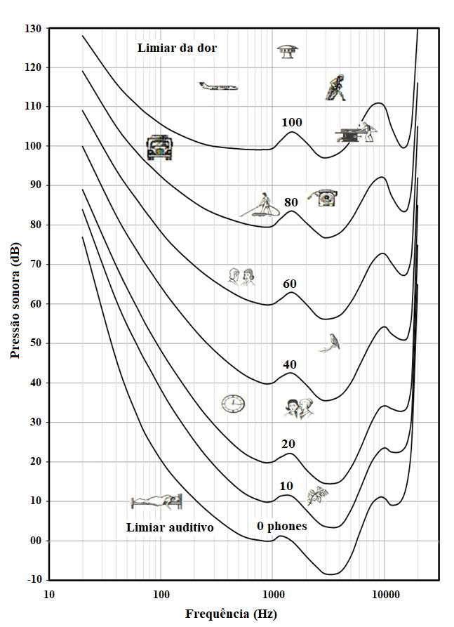
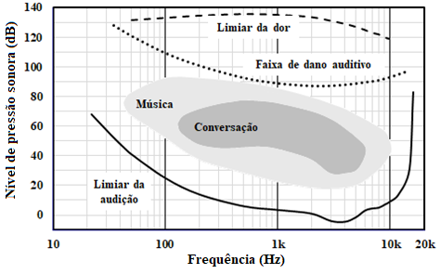

AUDIBILIDADE
O ouvido humano apresenta uma sensibilidade diferente para cada frequência.
Um som grave é percebido como sendo menos intenso do que um som médio de mesmo nível de pressão sonora.
A característica que define a impressão subjetiva que temos da intensidade de um som denomina-se audibilidade, e depende do nível e da frequência do som.
16 a 20.000 Hz Lin
Curvas de igual intensidade sonora
Isofônicas

Slide 4
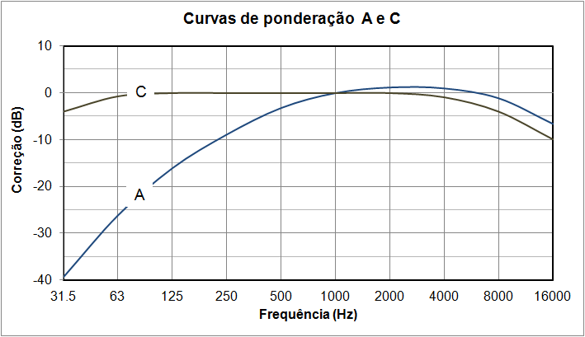

O DECIBEL (dB)
O ouvido responde a intensidade sonora, ou seja, p² (I = p²/γc)
Uma escala linear baseada em p² seria muito ampla, desde 2 x 10⁻⁵ Pa até cerca de 20 Pa (1 bilhão de divisões)
O ouvido responde logarítmicamente aos estímulos sonoros → log p²
O valor de “p²” foi relacionado a menor pressão sonora audível = 2 x 10⁻⁵ Pa, ou seja, log (p²/p₀²) → Bel
Escala muito comprimida, de 0 Bel até somente 12 Bel
O Bel foi dividido em 10 partes resultando na unidade atual, o decibel ou dB.
O dBA
O ouvido humano responde a pressão sonora e sua frequência.
Necessário alguma forma de relacionar a pressão sonora medida aos níveis de audibilidade humana para diversas faixas de áudio.
A escala de ponderação A foi desenvolvida para aplicação sobre os níveis em dB de maneira a que os resultados apresentados pudessem ser mais facilmente relacionados e comparados aos níveis de audibilidade humana para diversas faixas de intensidade sonora.
A escala “A” de ponderação de um medidor de ruído reproduz o
processo de filtragem do ouvido humano, ou seja, o medidor atua como
um “ouvido padrão”.

Slide 5

OPERAÇÕES COM DECIBELS
ADIÇÃO
Nível | Dif | Adic | Soma | Dif | Adic | Soma
86 | 1 | 2.5 | 88.5 | 3.7 | 1.5 | 90
85
83 | 3 | 1.8 | 84.8
80
$$L_{total}=10 Log\left[{10}^{(0.1 L_{1})}+{10}^{(0.1 L_{2})}+…+{10}^{(0.1 L_{n})}\right] (dB)$$
ADIÇÃO DE FONTES IGUAIS
$$L_{total}=10 Log\left[{10}^{\left(8.6\right)}+{10}^{\left(8.5\right)}+{10}^{\left(8.3\right)}+{10}^{\left(8.0\right)}\right]=90 dBA$$
$$L_{total}=L_{fonte}+10 Log n \left(dB\right)$$
SUBTRAÇÃO
$$L_{total}=10 Log\left[{10}^{(0.1 L_{2})}−{10}^{(0.1 L_{1})}\right] (dB)$$
Tanto faz somar dB ou dBA

Slide 6
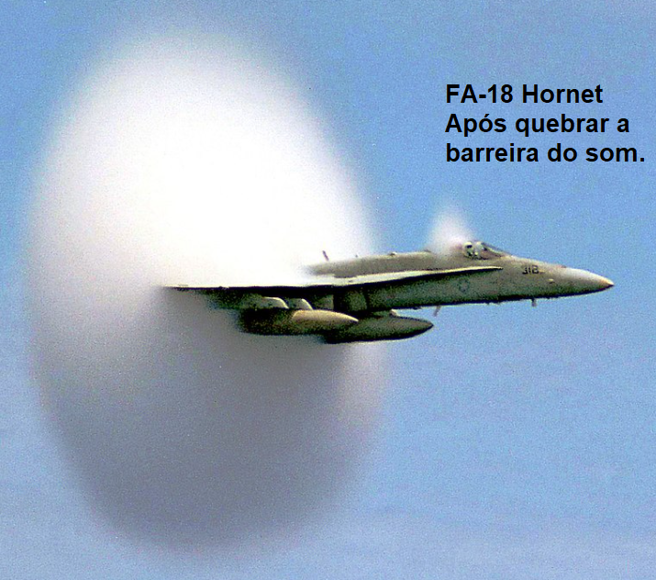
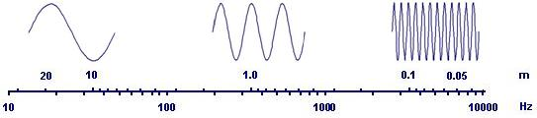
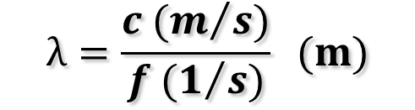
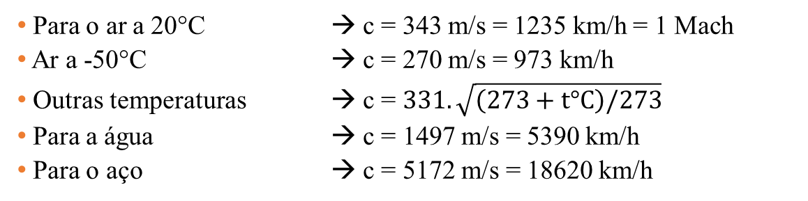
A ONDA SONORA
VELOCIDADE DO SOM NO AR
Para o ar a 20°C → c = 343 m/s = 1235 km/h = 1 Mach
Ar a -50°C → c = 270 m/s = 973 km/h
Outras temperaturas → c = $331.\sqrt{\left(273+t°C\right)/273}$
Para a água → c = 1497 m/s = 5390 km/h
Para o aço → c = 5172 m/s = 18620 km/h
EQUAÇÃO DA ONDA
$$λ=\frac{c (m/s)}{f (1/{s)}} (m)$$
Comprimento de onda λ para o ar a 20°C
Freq Hz | 63 | 125 | 250 | 500 | 1000 | 2000 | 4000 | 8000
λ (m) | 5.4 | 2.7 | 1.4 | 0.7 | 0.34 | 0.17 | 0.09 | 0.04

Slide 7
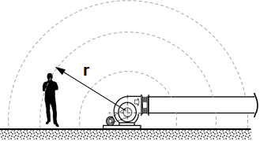
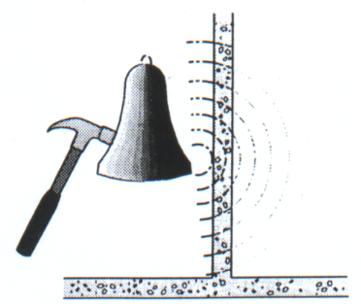
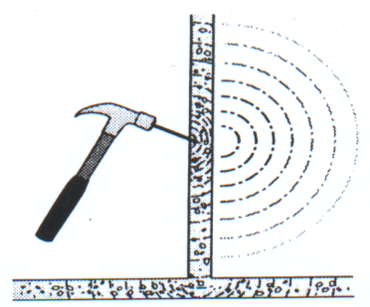
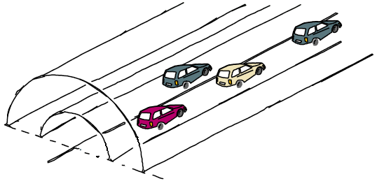
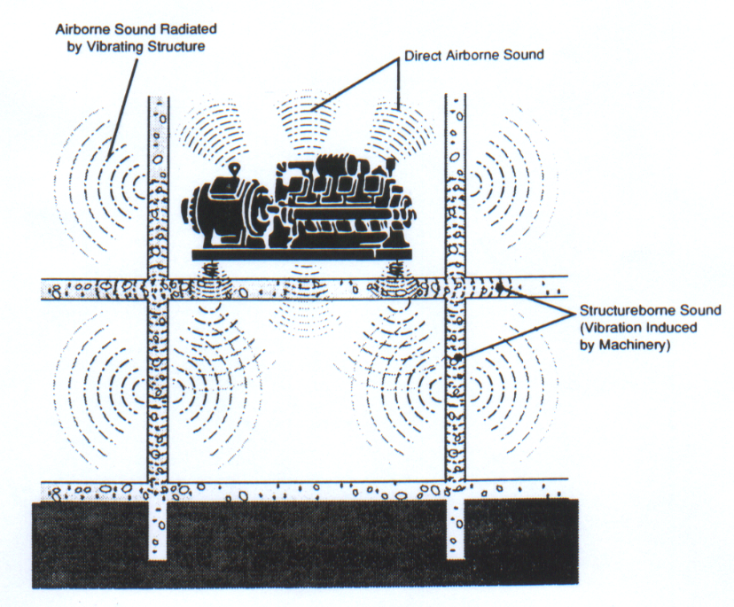
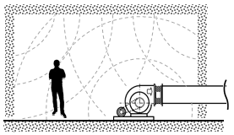
PROPAGAÇÃO SONORA
VIA AÉREA
VIA ESTRUTURAL
A Projelmec declara valores estimados de pressão sonora de ventiladores baseado nesta condição.
EM CAMPO LIVRE
LINEAR
EM CAMPO FECHADO REVERBERANTE
Energia difusa

Slide 8
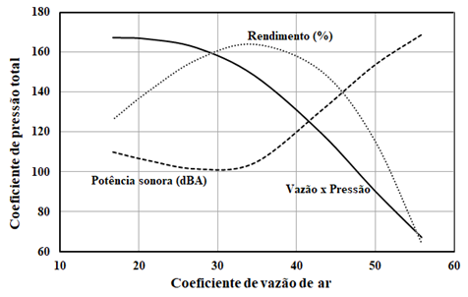
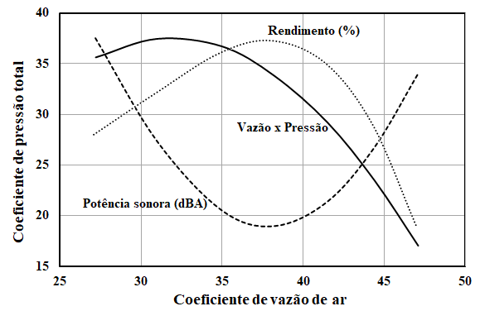
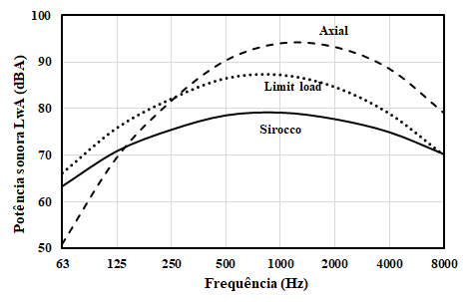
CURVAS ESPECÍFICAS DE VENTILADORES
CENTRÍFUGOS
AXIAIS
Ventiladores produzem o menor ruído próximo ao ponto de máxima eficiência.
Casos críticos de ruído - basear seleção pelo rendimento.
Baixas velocidades de descarga não significam necessariamente operação silenciosa e vice-versa.

Slide 9
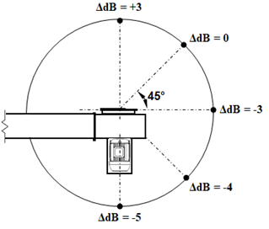
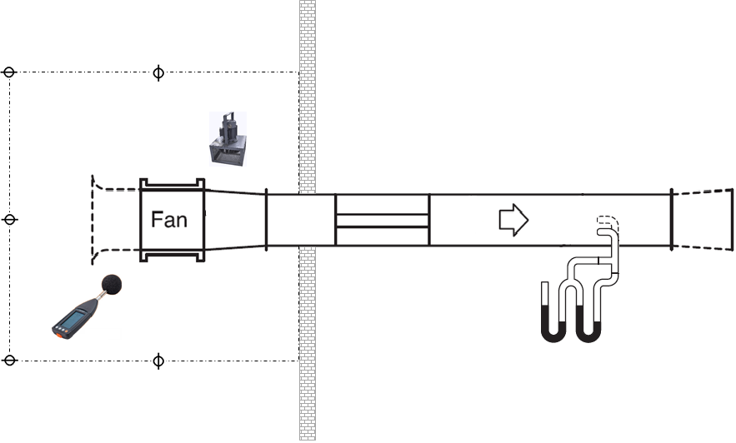
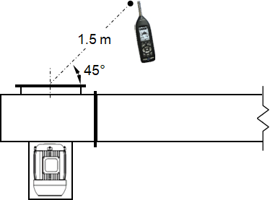

NÍVEIS DE RUÍDO DE VENTILADORES
Os valores fornecidos em curvas e catálogos referem-se a NÍVEIS DE POTÊNCIA SONORA em dB ou dBA, NO DUTO DE DESCARGA OU ASPIRAÇÃO, com tolerância de +4dB - Classe de precisão 2 conforme DIN 24166 (ISO 13348).
IMPORTANTE:
No caso de ventiladores sem duto na aspiração e descarga, acrescentar 3 dB aos valores declarados
DIRETIVIDADE - Os valores de nível de ruído de ventiladores se referem a média logarítmica de várias medições realizadas no entorno da máquina.
$$Lw=\overline{Lp}+10 Log \frac{S}{S_{0}} dB$$

Slide 10
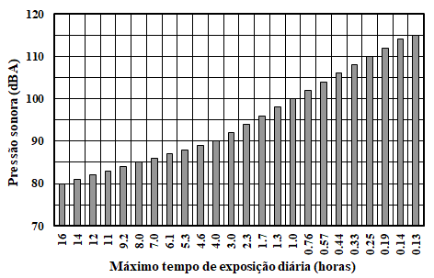
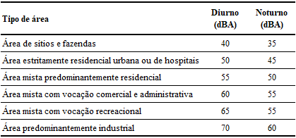
NORMAS PARA LIMITES SONOROS
NBR 10151 – Avaliação do ruído em áreas habitadas
(leis municipais prevalecem)
Esta norma estabelece limites e critérios para ambientes externos ou internos para os casos de transmissão sonora por via aérea de fonte externa ao ambiente.
NR 15 – Limites de exposição para ruído contínuo
Na propriedade geradora do ruído. Valores acima de 85 dBA classificam o ambiente como insalubre.

Slide 11
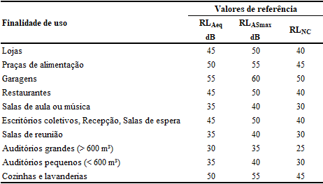
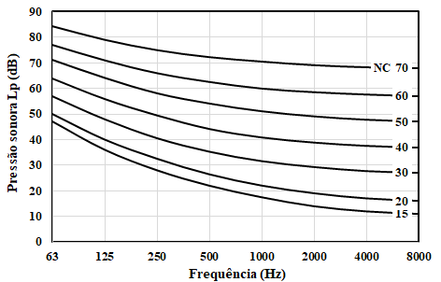
NORMAS PARA LIMITES SONOROS
NBR 10152 – Níveis de pressão sonora em ambientes desocupados internos a edificações (ruído de fundo)
A norma 10152 estabelece os procedimentos de medição e valores de referência em função da finalidade de uso do ambiente (Níveis Critério NC).

Slide 12


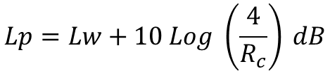

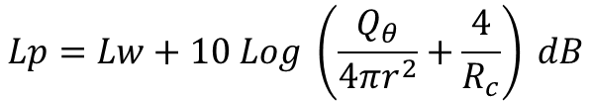
ESTIMATIVA DA PRESSÃO SONORA DE VENTILADORES
EQUAÇÃO FUNDAMENTAL
$$Lp=Lw+10 Log \left(\frac{Q_{θ}}{4πr^{2}}+\frac{4}{R_{c}}\right) dB$$
Propagação em campo livre
NR 15, leis municipais ou NBR 10151
Propagação em campo fechado reverberante
Níveis Critério (NC) NBR 10152
$$Lp=Lw−20 Log r−8 dB$$
$$Lp=Lw+10 Log \left(\frac{4}{R_{c}}\right) dB$$

Slide 13
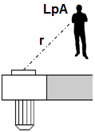
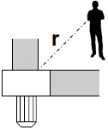


ESTIMATIVA DA PRESSÃO SONORA EM CAMPO LIVRE
$$LpA=LwA+∆dB (dBA)$$
TAB 1 - ΔdB para ventiladores com duto na descarga e aspiração livre ou descarga livre e duto na aspiração
Distância | 1 | 1.5 | 2 | 3 | 5 | 7 | 10 | 20 | 30
ΔdB | -8 | -11 | -14 | -17 | -21 | -24 | -28 | -34 | -37
$$Lp=Lw−20 Log r−8$$
TAB 2 -ΔdB para ventiladores dutados na aspiração e na descarga (com vedação passagem eixo)
Distância | 1 | 1.5 | 2 | 3 | 5 | 7 | 10 | 20 | 30
ΔdB | -28 | -31 | -34 | -37 | -41 | -44 | -48 | -50 | -50

Slide 14
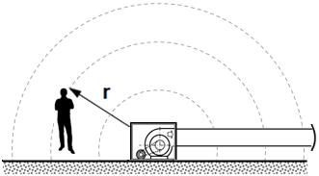
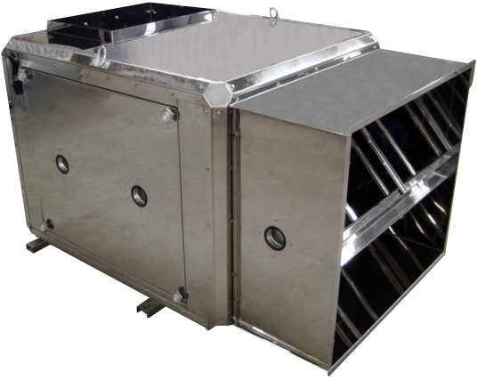
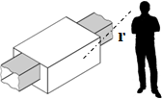

ESTIMATIVA DA PRESSÃO SONORA EM CAMPO LIVRE
GABINETES DE VENTILAÇÃO
$$LpA=LwA+∆dB (dBA)$$
Para gabinetes com duto na descarga e aspiração livre ou com duto na aspiração e descarga livre aplicar TAB 1 (idem ventiladores aspiração livre).
TAB 3 – ΔdB para gabinetes de ventilação dutados na aspiração e na descarga
Distância | 1 | 1.5 | 2 | 3 | 5 | 7 | 10 | 20 | 30
ΔdB | -22 | -25 | -28 | -31 | -35 | -38 | -42 | -48 | -50

Slide 15




ESTIMATIVA DA PRESSÃO SONORA EM CAMPO LIVRE
Exemplo
$$LpA=LwA+∆dB$$
Área mista com vocação comercial e administrativa
Valor limite para ruído diurno é de 60 dBA
Nível de potência sonora na aspiração do ventilador é de 100 dBA
O ventilador será instalado a 7 m do muro do vizinho
$$LpA=100−24=76 dBA$$
$$LpA=100−38=62 dBA$$
$$LpA=100−44=56 dBA$$

Slide 16
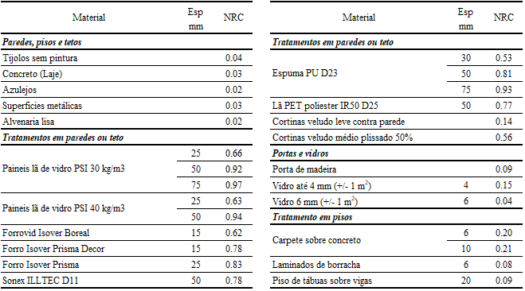

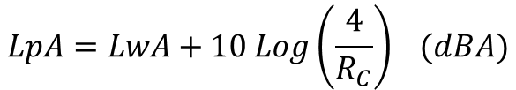

ESTIMATIVA DA PRESSÃO SONORA EM AMBIENTE FECHADO
O nível de pressão sonora deve agora ser calculado levando em conta as características do ambiente tais como absorção das paredes, teto e piso, além da ocupação do ambiente com relação a móveis, cortinas e revestimentos.
$$LpA=LwA+10 Log\left(\frac{4}{R_{C}}\right) (dBA)$$
$$NRC=\frac{α_{250}+α_{500}+α_{1000}+α_{2000}}{4}$$

Slide 17
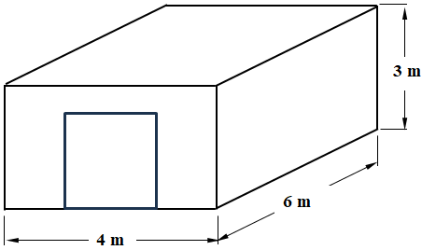
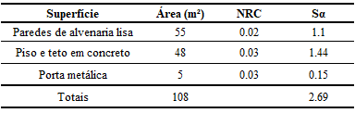
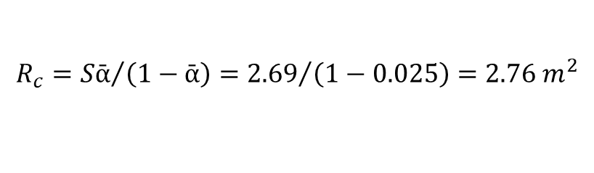
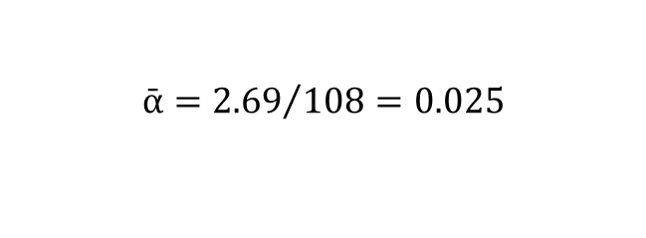
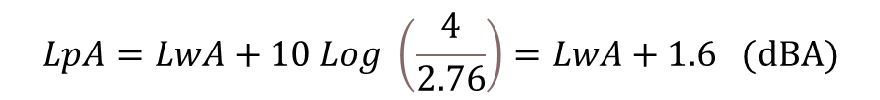
ESTIMATIVA DA PRESSÃO SONORA EM AMBIENTE FECHADO
Exemplo
Sala de máquinas.
Piso e teto em concreto, paredes em alvenaria lisa.
Porta em aço com 2 x 2.5 m.
Calcular a pressão sonora esperada dentro deste ambiente
$$ᾱ={2.69}/{108}=0.025$$
$$R_{c}={Sᾱ}/{\left(1−ᾱ\right)}={2.69}/{\left(1−0.025\right)}=2.76 m^{2}$$
$$LpA=LwA+10 Log \left(\frac{4}{2.76}\right)=LwA+1.6 (dBA)$$

Slide 18
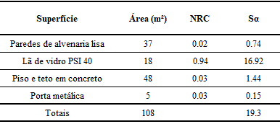
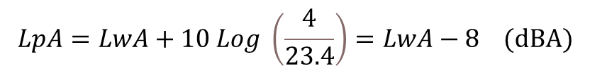
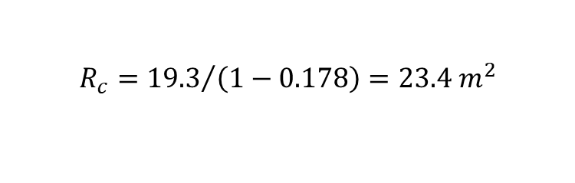
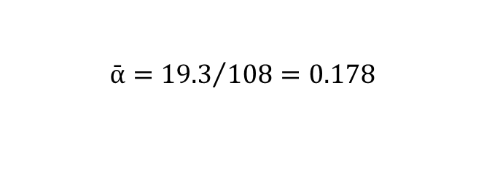
ESTIMATIVA DA PRESSÃO SONORA EM AMBIENTE FECHADO
Exemplo
Aplicar lã de vidro PSI 40 e = 50 mm na parede 3 x 6 m
$$ᾱ={19.3}/{108}=0.178$$
$$R_{c}={19.3}/{\left(1−0.178\right)}=23.4 m^{2}$$
$$LpA=LwA+10 Log \left(\frac{4}{23.4}\right)=LwA−8 (dBA)$$

Slide 19
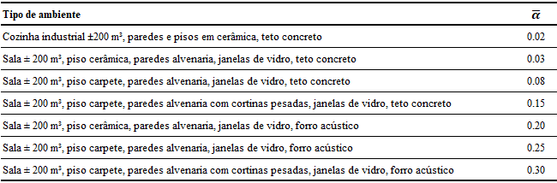


ESTIMATIVA DA PRESSÃO SONORA EM AMBIENTE FECHADO
Método rápido simplificado
$$R_{c}=S\overline{α }$$
Resultado +1dB x em relação ao método padrão
$$Lp=Lw+10 Log\left(\frac{4}{S\overline{α }}\right) (dB)$$

Slide 20
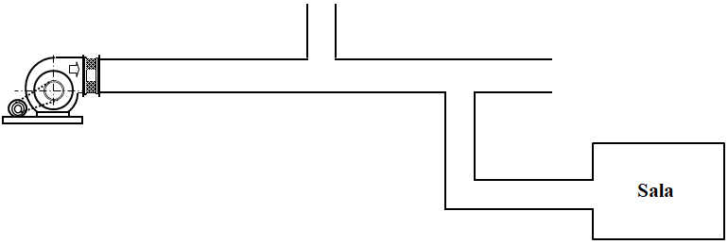

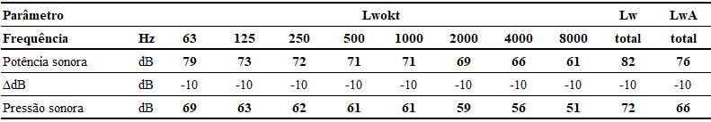

ESTIMATIVA DA PRESSÃO SONORA EM AMBIENTE FECHADO
Exemplo:
Sala de aula com 268 m² de superfície total.
Coeficiente de absorção médio = 0.15
Atender NC 30
*Considerado todo ruído transmitido para a sala
$$R_{c}=S\overline{α }=268 x 0.15=39.6 m²$$
$$∆dB=10 Log \left(4/{39.6}\right) =−10 dB$$

Slide 21



ESTIMATIVA DA PRESSÃO SONORA EM AMBIENTE FECHADO
Definição do nível critério NC (NBR 10152) da sala
O espectro corresponde a um NC = 62 dB
O limite para salas de aula é NC 30
OBS.: Lembrando que este método, aplicando o coeficiente médio de absorção, somente deve ser utilizado para fins de análise preliminar. Valores garantidos se obtém aplicando os respectivos coeficientes para cada faixa de frequência.

Slide 22





ESTIMATIVA DA PRESSÃO SONORA EM AMBIENTE FECHADO
Ventiladores bidutados instalados dentro de uma sala
$${Lw}_{1}=Lw−\left[R+10 Log \left(\frac{S_{Q}}{S_{M}}\right)\right] Db$$
$$Assumir {Lw}_{1}=Lw−3$$
$$Lp={Lw}_{1}+10 Log\left(\frac{4}{S\overline{α }}\right) (dB)$$

Slide 23

DIRETIVIDADE
1 – Os valores fornecidos em curvas e catálogos referem-se a NÍVEIS DE POTÊNCIA SONORA em dB ou dBA, NO DUTO DE DESCARGA OU ASPIRAÇÃO, com tolerância de +4dB (Classe de precisão 2 conforme DIN 24166 - ISO 13348).
IMPORTANTE:
No caso de ventiladores sem duto na aspiração e descarga, acrescentar 3 dB aos valores declarados
2 – DIRETIVIDADE - Os valores de nível de ruído de ventiladores se referem a média logarítmica de várias medições realizadas no entorno da máquina.
$$Lw=\overline{Lp}+10 Log \frac{S}{S_{0}} dB$$

Slide 24





DIRETIVIDADE
Lw tot = Lw + 3 dB
Diretividade + 3 dB Lw máx = Lw + 6 dB
Lw tot = Lw + 3 dB
Diretividade + 3 dB
Lw máx = Lw + 6 dB
Lw tot = Lw + 3 dB
Lw tot = Lw + 3 dB
Lw tot = Lw + 3 dB
Diretividade ?

Slide 25

CONTROLE DE RUÍDO - VEDAÇÃO
Maior inimigo do isolamento acústico.
Um painel de aço 1000 x 1000 (1 m²) com 2 mm de espessura possui um índice de redução R_{W} de 32 dB.
Se neste painel fizermos um furo quadrado de 100 mm de lado (apenas 1% da área total), teremos um novo R_{W} de quase 20 dB, o que corresponde a uma redução no isolamento acústico de quase 40%.
Uma porta de madeira com uma fresta de apenas 5 mm junto ao piso terá seu índice de isolamento acústico reduzido de 29 para 24 dB. Com 10 mm de fresta (0.5% da área total) o índice cai para 22 dB (25%).

Slide 26
CONTROLE DE RUÍDO – REGRAS E ALTERNATIVAS
1. Selecione o ventilador no ponto de maior eficiência na curva de desempenho.
2. Atenuadores de ruído na aspiração e descarga
Atenuadores podem alcançar valores de até 25 dB.
3. Utilize um variador (VFD) em lugar de um registro para controlar as características do ventilador.
Uma redução de apenas 20% reduz em 5 dB o ruído gerado
4. Revestimento acústico da carcaça
Um revestimento acústico pode resultar em reduções de 8 a 12 dB.
5. Instalação de vedação na passagem do eixo pela carcaça
Uma simples vedação deste furo pode alcançar reduções de até 10 dB.
6. Amortecedores de vibração e conexões flexíveis
Amortecedores e conexões flexíveis reduzem a transmissão de vibrações do ventilador para a estrutura.
7. Revestimento do protetor de correias
Um revestimento acústico do protetor de correias pode reduzir os níveis de ruído em até 5 dB.

Slide 27

Projelmec Ventilação Industrial
RS 118 6665 – Sapucaia do Sul/RS – CEP 93230-390
(51) 3451 5100
Email: orçamento@projelmec.com.br
Projelmec Filial São Paulo
Rua Lopes de Almeida 125 – CEP 04120-070
(11) 5571 6329 – Simone
Email: sp@projelmec.com.br
Claudio Schoeler
(51) 99 969 6540
Email: c.schoeler@terra.com.br

